Slide 1
Как сделать урок воспитывающим с использованием образовательного ресурса «Мобильное Электронное Образование»
Морозова Елена Владимировна, руководитель ГМО учителей математики г. Челябинска, к.пед.н.

Slide 2
Воспитание – стратегический общенациональный приоритет.
Основы государственной молодежной политики Российской Федерации на период до 2025 года (Распоряжением Правительства РФ от 29 ноября 2014г № 2403-р)
Указ Президента РФ «О национальных целях и стратегических задачах развития Российской Федерации на период до 2024 года» (от 7 мая 2018 г. № 204)
Стратегия развития воспитания в Российской Федерации на период до 2025 года (Распоряжение Правительства РФ от 29 мая 2015 г. N 996-р)
ФЗ № 304-ФЗ «О внесении изменений в Федеральный закон «Об образовании в Российской Федерации» по вопросам воспитания обучающихся», принят 31 августа 2020 г.

Slide 3
Концепция духовно-нравственного развития и воспитания
Базовые национальные ценности:
Патриотизм
Социальная солидарность
Гражданственность
Семья
Труд и творчество
Наука
Традиционные российские религии
Искусство и литература
Природа
Человечество

Slide 4
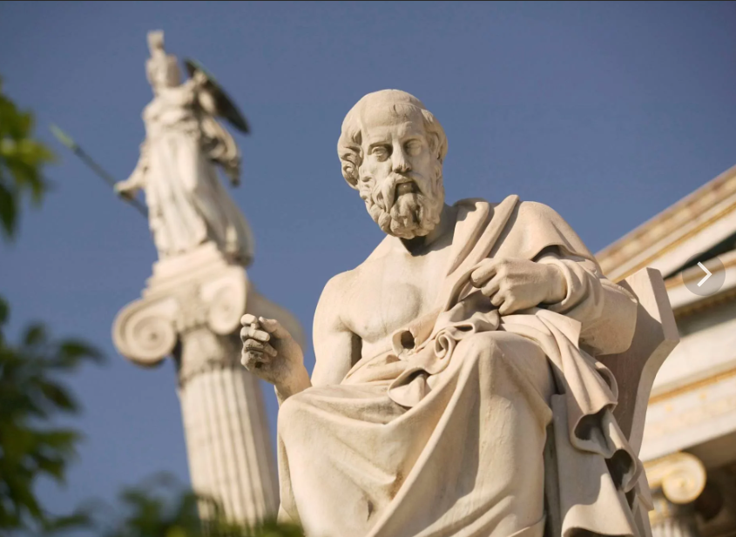
Древнегреческий ученый Платон считал математику необходимой для большинства людей.
Он указывал на «... огромные развивающие возможности математики; ... она пробуждает ум, придает ему гибкость, живость и памятливость...»

Slide 5
Основные воспитательные функции предмета математики
— уроки математики должны воспитывать у учащихся логическую культуру мышления, строгость и стройность в умозаключениях;
— содержание математических задач дает возможность значительно расширить кругозор учащихся, поднять их общий культурный уровень.

Slide 6
Основные воспитательные цели уроков математики:
воспитание культуры личности
отношение к математике как к части общечеловеческой культуры
понимание значимости математики для научно-технического прогресса
воспитание активности, самостоятельности, ответственности, трудолюбия
воспитание нравственности, культуры общения
воспитание эстетической культуры
патриотическое воспитание
воспитание графической культуры школьников

Slide 7
Воспитание на уроке математики способствует:
познавательной активности,
самостоятельности,
инициативы,
творческих способностей,
формированию гражданской позиции,
способности к труду,
способности к жизни в условиях современного мира,
формированию у обучающихся культуры здорового и безопасного образа жизни

Slide 8
Рекомендации по реализации воспитательного аспекта урока:
продумывать виды деятельности учащихся на каждом этапе урока;
осуществлять выбор оптимальных способов и приемов для начала
урока;
использовать на этапе актуализации инновационные технологии;
использовать на уроке разные виды контроля, что позволит воспитывать ответственность, самостоятельность, критичность, коммуникабельность, трудолюбие;
применять разные способы оценивания, что оказывает положительное
воздействие на ребенка и в плане успеха в случае неудач;
проводить этап рефлексии на каждом уроке, что позволит корректировать воспитательные задачи урока.

Slide 9
Воспитание на уроке математики. КАК?
Воспитание мысли – работа с понятиями, как формой мысли
Интерес – учет интересов детей, интересные задания, игры, диалог, наглядность
Духовно-нравственное воспитание – ценности – сюжеты задач
Трудолюбие – решение трудных задач
Самостоятельность – понимание, активные и интерактивные методы, самоконтроль, самооценка
Мотивация

Slide 10
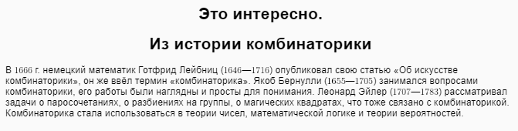
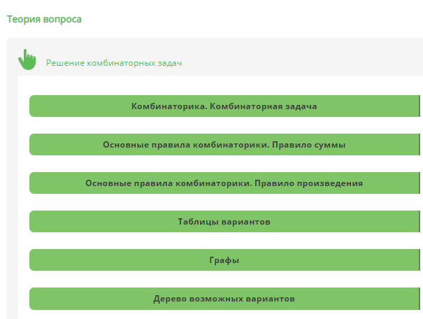

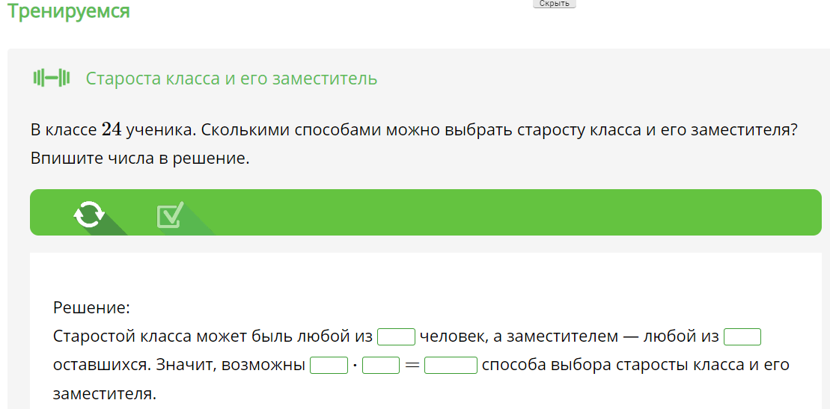
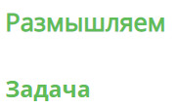
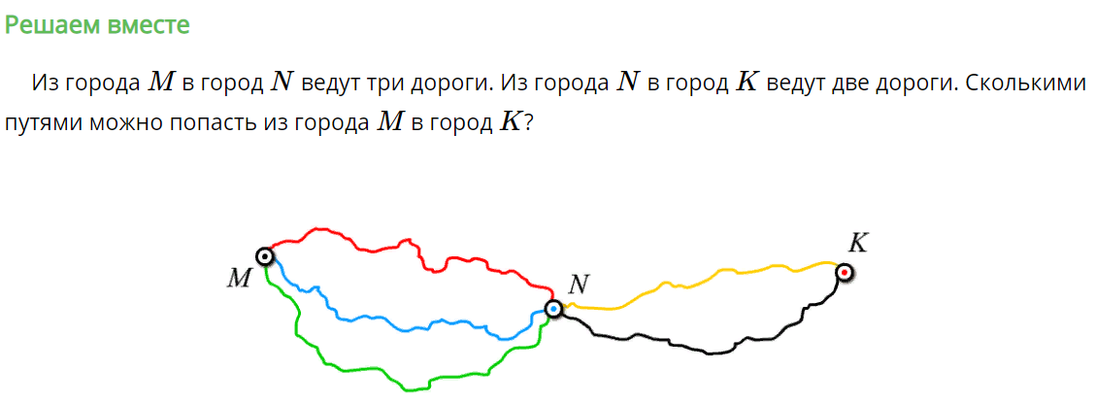
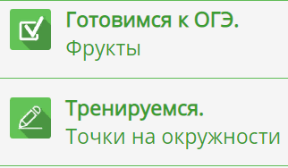
Алгебра 9 класс. Занятие 15. Элементы комбинаторики. Интернет урок 1 Решение комбинаторных задач.

Slide 11
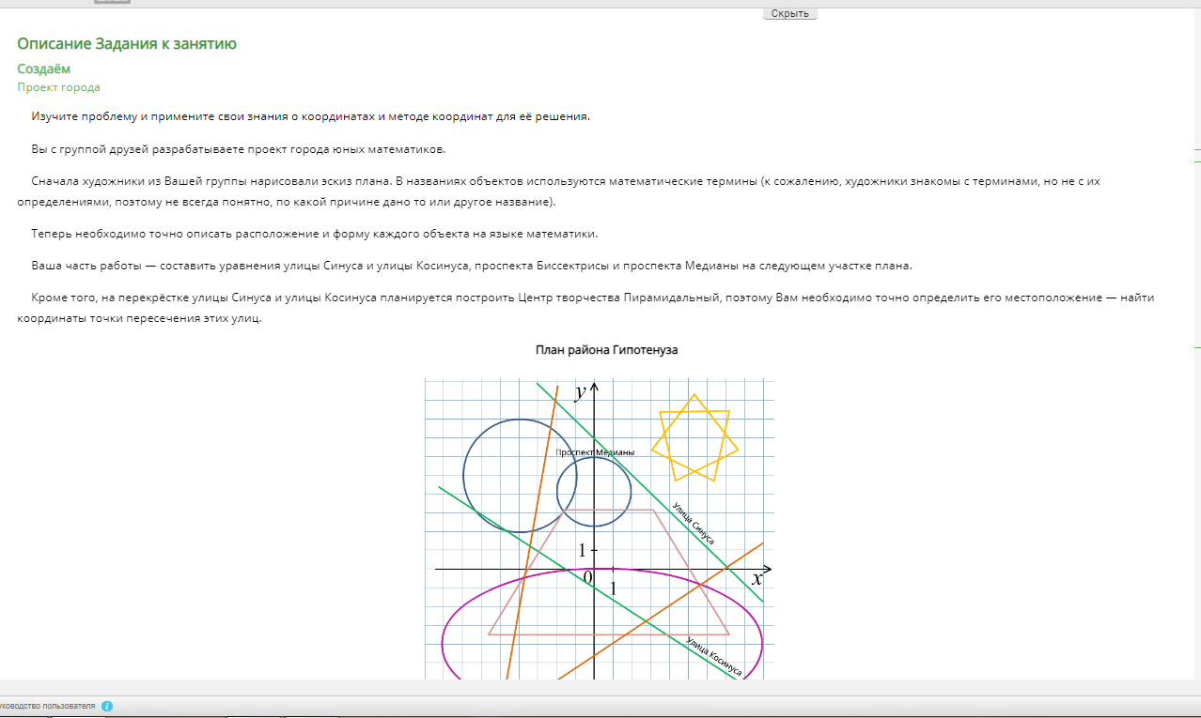
Задание к занятию

Slide 12
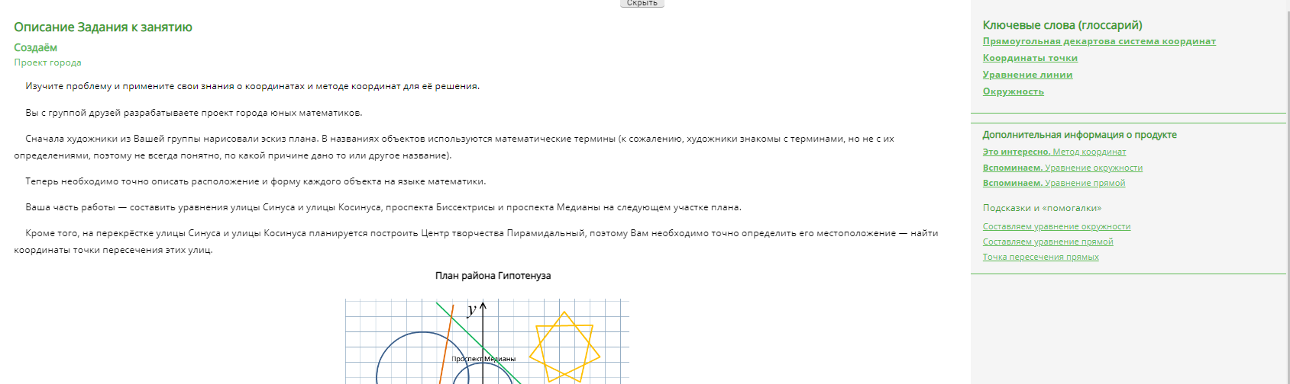

Slide 13
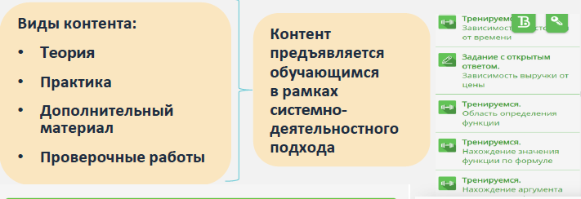
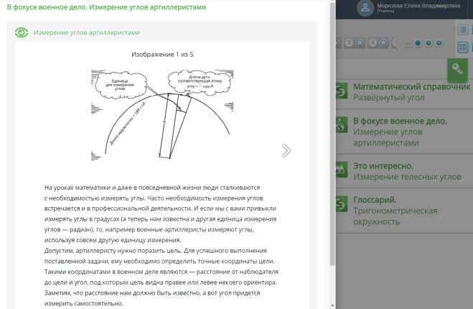

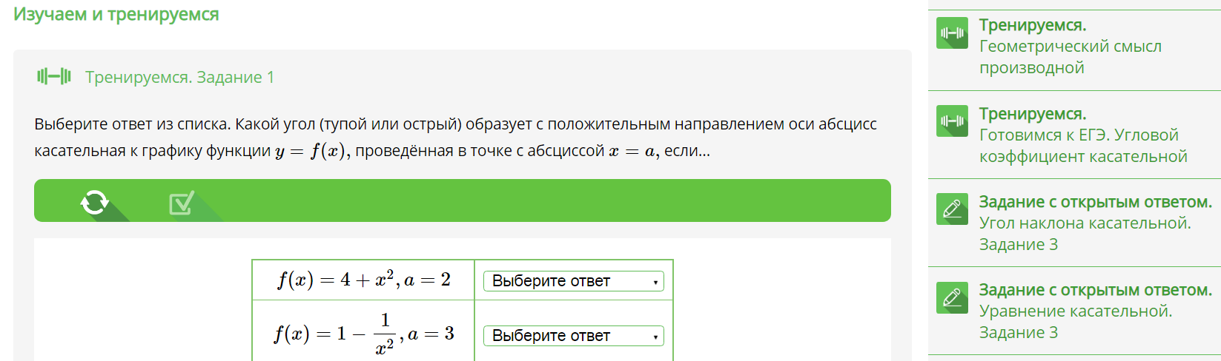
СОДЕРЖАНИЕ ИНТЕРНЕТ-УРОКОВ МЭО

Slide 14


Slide 15
Спасибо за внимание.

